Slide 1
System Design
IN One 파악
201310842 전민웅
201314651 이원재
201214777 신필규
201414014 방성민
201546169 김인범

Slide 2
시스템 구성

Slide 3
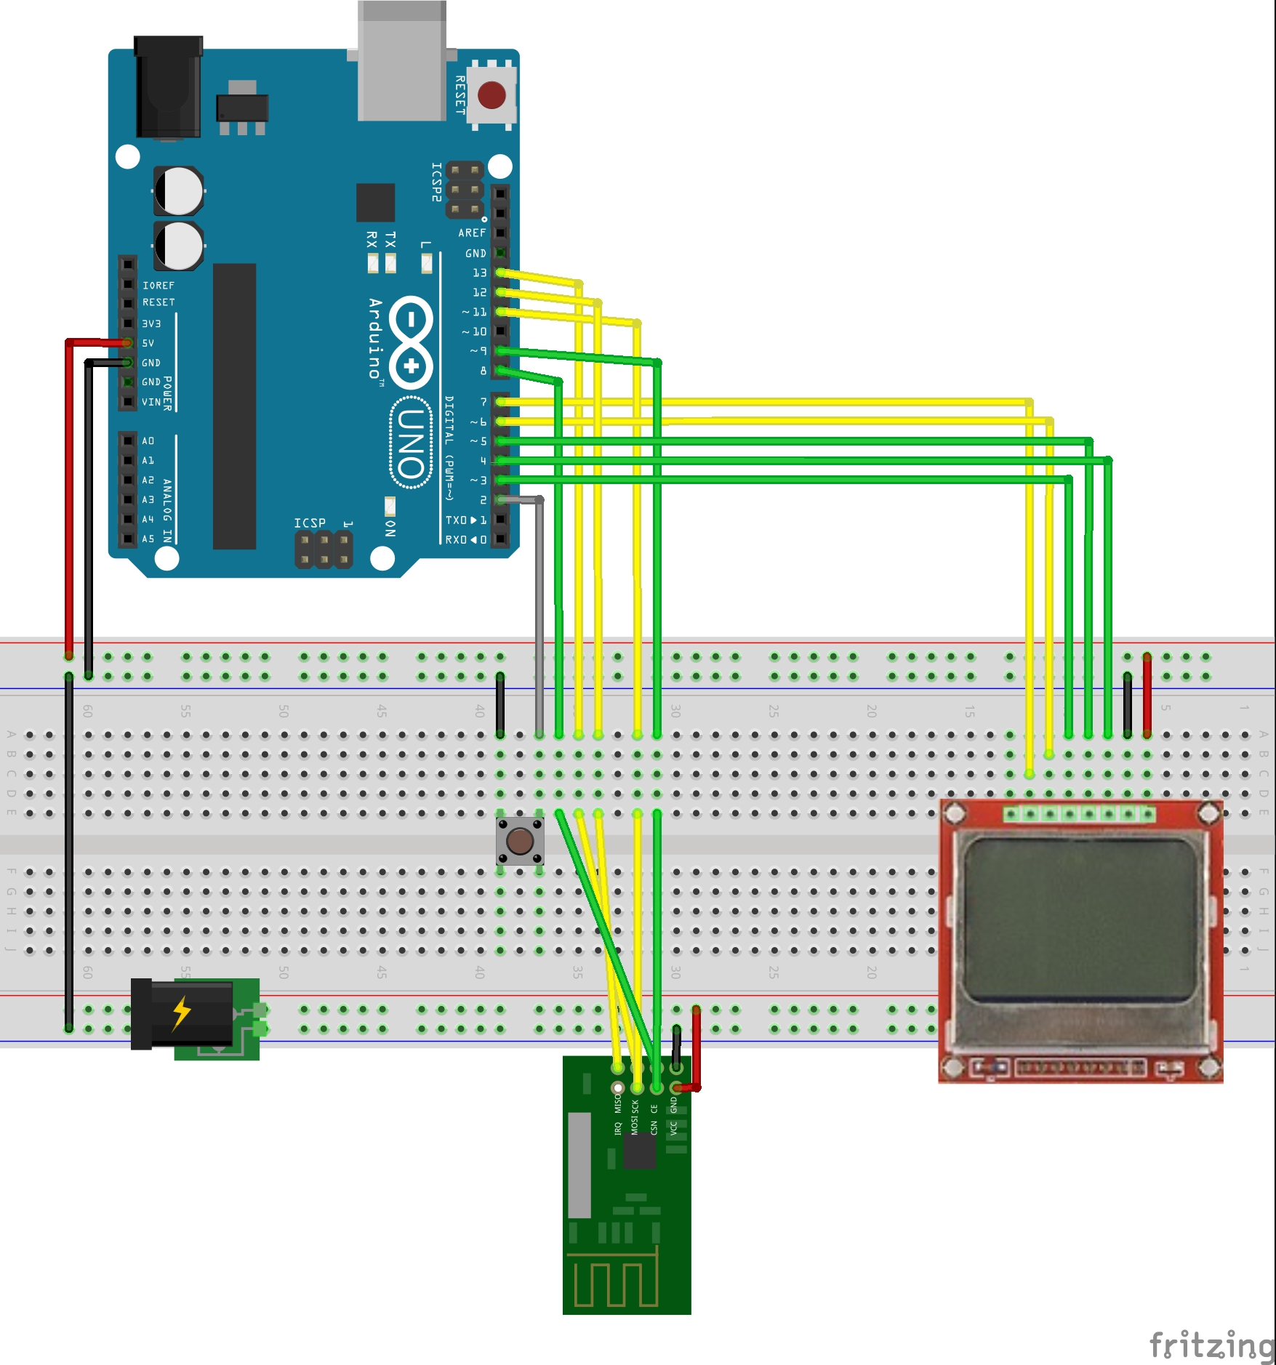
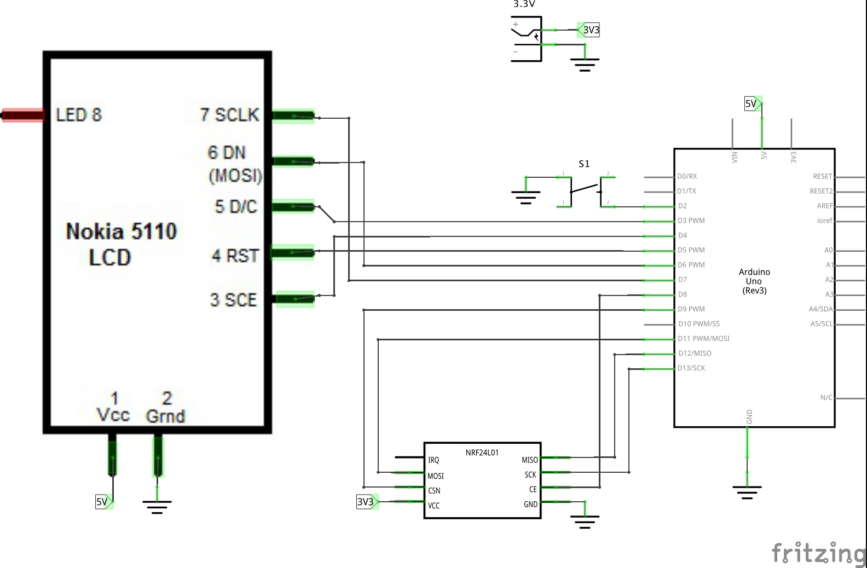
회로도

Slide 4
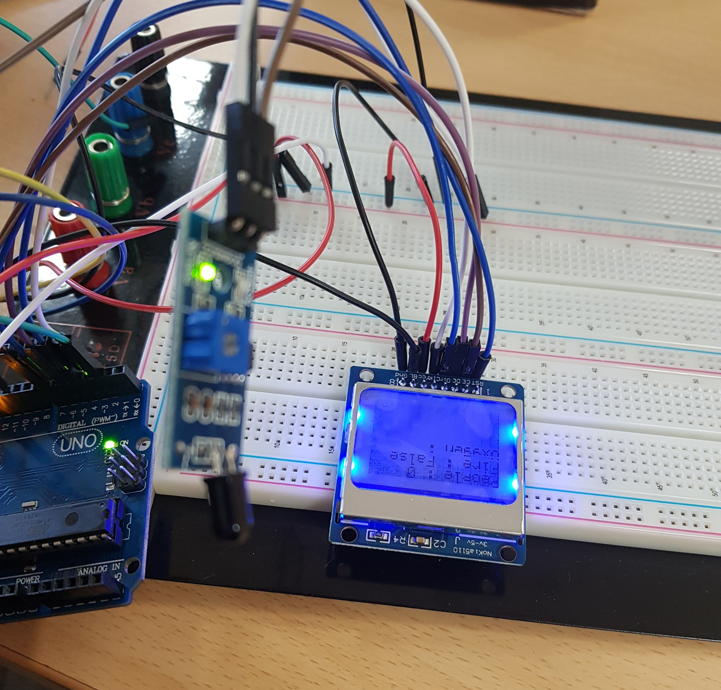
회로도

Slide 5
핀 연결
NRF24L01
1
2
3(CE)
4(CSN)
5(SCK)
6(MOSI)
7(MISO)
Arduino UNO
GND
3.3V(VCC)
D8
D9
D13
D11
D12
Arduino UNO
VCC
GND
D7
D6
D5
D4
D3
D10
Nokia 5110
VCC
GND
SCE
RST
D/C
DN(MOSI)
SCLK
LED

Slide 6
핀 연결 - 불꽃센서 추가연결
ADPS-9960
GND
VCC
SDA
SCL
INT
Arduino UNO
GND
3.3V(VCC)
A4
A5
2
flame sensor
GND
VCC
DOG
Arduino UNO
GND
3.3V(VCC)
13

Slide 7
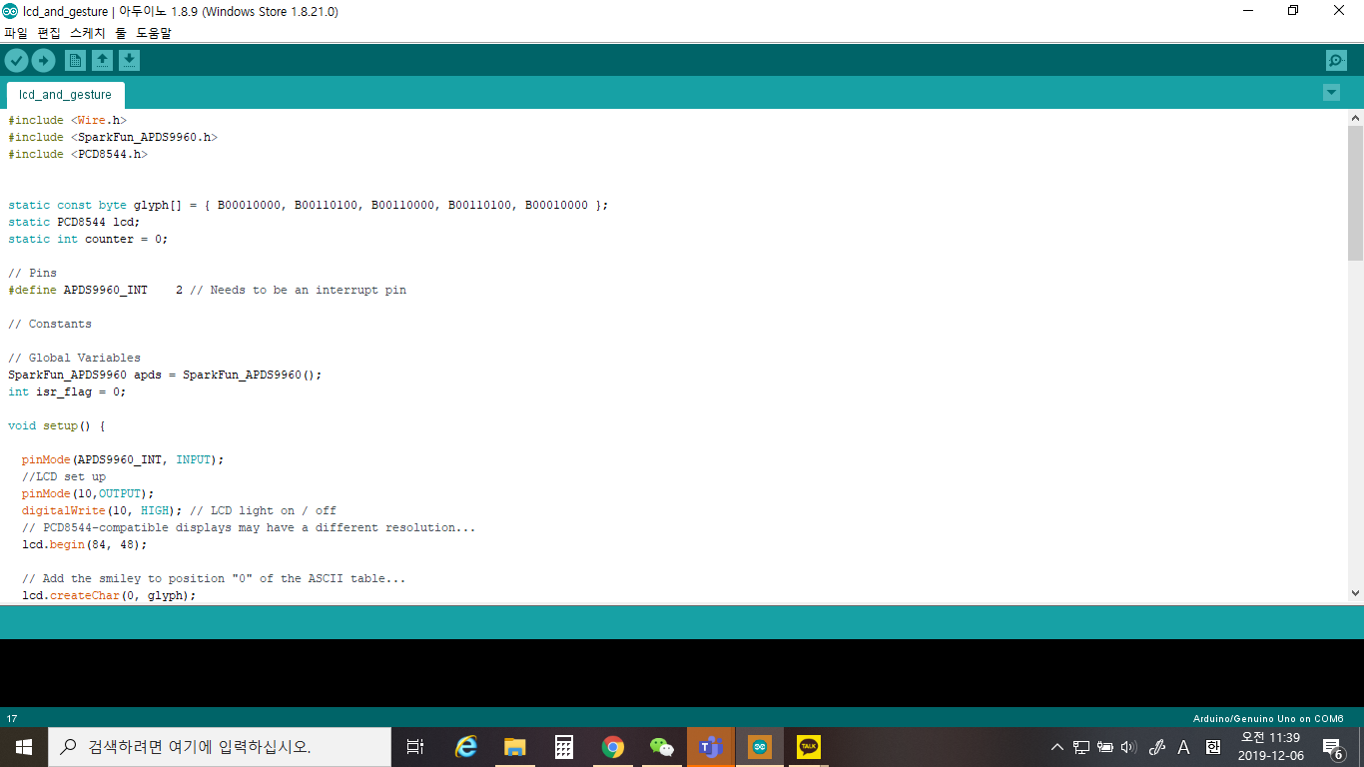
코딩 - gesture, LCD, flame sensor

Slide 8
gesture, flame and LCD

Slide 9
프로젝트 진척도

Slide 10
프로젝트 진척도
물품 추가 구매 (서류 완료)
LCD, 제스쳐 센서, flame 코딩 (완료)

Slide 11
해야 할 것
linc사업단 보고서 제출 및 판넬 내용 작업
적외선 센서를 이용한 인원 카운팅
통신망 구축
웹서버 (다음주 내로 완성 예정)

Slide 12
프로젝트 계획

Slide 13

비전
전시회 준비 마무리
제품 설계 마무리
캠스톤 디자인 전시회 준비
웹서버 구축 마무리
출품작 점검
전시회 관련 사항 점검
전시회(24일)
11월 5주차
12월 2주차
12월 1주차
12월 3주차
하드웨어 마무리
실제 상황 모의 테스트
부스 전시회 준비 (판넬, 기타 서류 등)
제품 설명 및 시연 영상 제작

Slide 14
Q&A

Slide 15
감사합니다.

